Slide 1
Design patterns: Entendendo o que são Padrões de Projetos e sua importância para um Engenheiro de Software
Prof. Me. Manoel Campos Instituto Federal de Educação do Tocantins (IFTO, Campus Palmas)
https://about.me/manoelcampos
https://github.com/manoelcampos/padroes-projetos

Slide 2
O caminho até os padrões de projetos
Algumas considerações... 🤔
Programação não é fácil, por isso os alunos não têm interesse. 😒
Modelagem de sistemas é mais fácil de absorver, mas alunos acham chato e não tem interesse. 🤷🏽‍♂️

Slide 3
O caminho até os padrões de projetos
Desenhar diagramas UML pode ser fácil
Mas ao implementar pode perceber que a modelagem não funciona 😭
Imagem: https://tenor.com/view/computer-rage-gif-7272048

Slide 4
O caminho até os padrões de projetos
Não projetar adequadamente o sistema pode levar a muitas dores de cabeça 🤯

Slide 5
Alterarando a implementação para refletir mudanças no projeto 😭

Slide 6
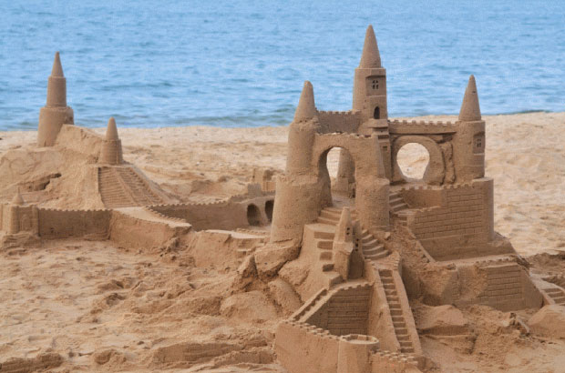
Alterar a fundação de uma casa depois de construída?
Em se tratando de software, nem sempre será tão complicado ou impossível
Imagem: https://www.phaidon.com/agenda/architecture/articles/2012/august/15/ribas-sandcastle-competition-is-on-tomorrow/

Slide 7
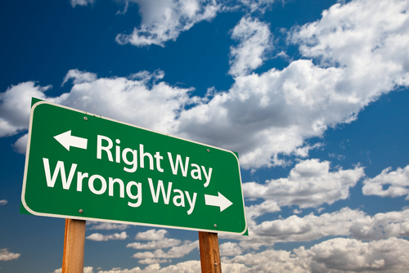
O caminho até os padrões de projetos
Inúmeras possibilidades de modelagem
Não existe uma modelagem estritamente certa ou errada
Imagem: https://nitro247.com/2016/06/08/are-you-also-taking-the-wrong-path-like-most-start-up-companies-are/

Slide 8
O caminho até os padrões de projetos
Balancear vantagens e desvantagens em cada solução proposta
A modelagem dessas soluções requer tempo e esforço
Problemas complexos podem ser difíceis de modelar
Imagem: https://nitro247.com/2016/06/08/are-you-also-taking-the-wrong-path-like-most-start-up-companies-are/

Slide 9
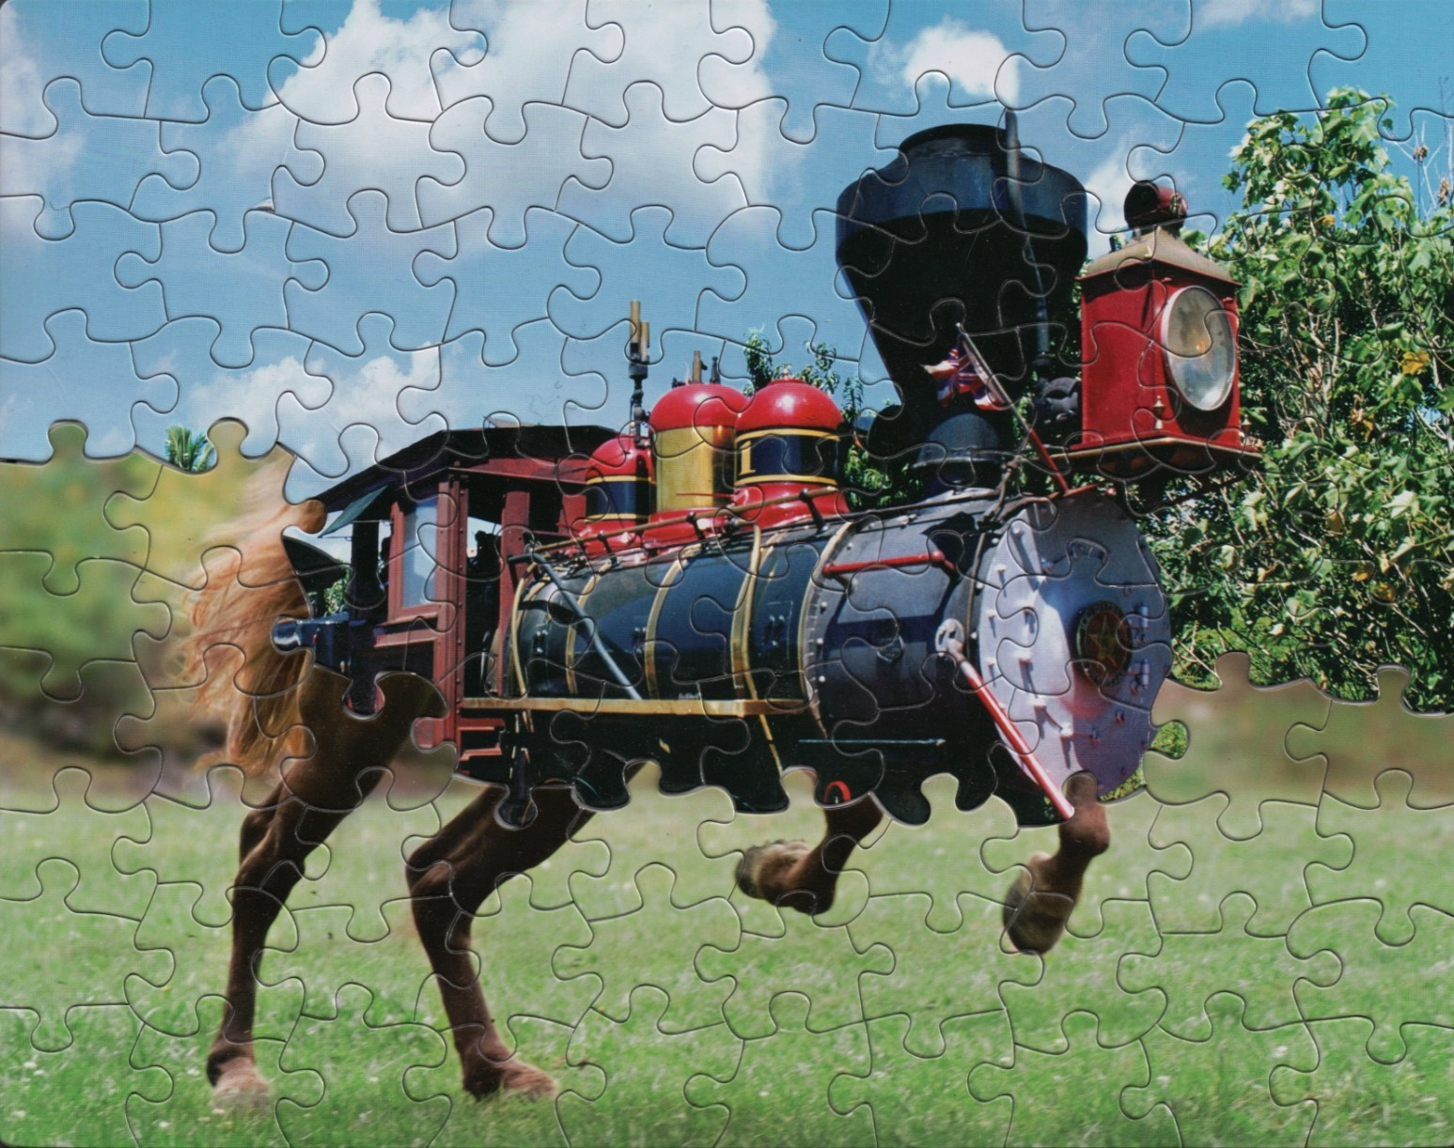
Modelagem inadequada pode confundir membros da equipe, atrasando e dificultando a evolução do sistema.
Imagem: https://boingboing.net/2018/11/11/this-artist-uses-jigsaw-puzzle.html

Slide 10
Em desenvolvimento de bibliotecas, APIs e frameworks, decisões erradas de modelagem podem levar a grandes transtornos
Imagem: https://boingboing.net/2018/11/11/this-artist-uses-jigsaw-puzzle.html

Slide 11
O caminho até os padrões de projetos
“Public APIs, like diamonds, are forever”. Joshua Block em How to Design a Good API and Why it Matters.
(Máxima do autor do livro “Effective Java”).
Imagem: https://nitro247.com/2016/06/08/are-you-also-taking-the-wrong-path-like-most-start-up-companies-are/

Slide 12

O caminho até os padrões de projetos
Modelagem requer teoria, prática e experiência
A modelagem pode mudar bastante até uma solução viável
A cada novo projeto é um aprendizado
Imagem: https://carpenterstrategytoolbox.com/2012/07/23/putting-together-the-strategy-puzzle/

Slide 13
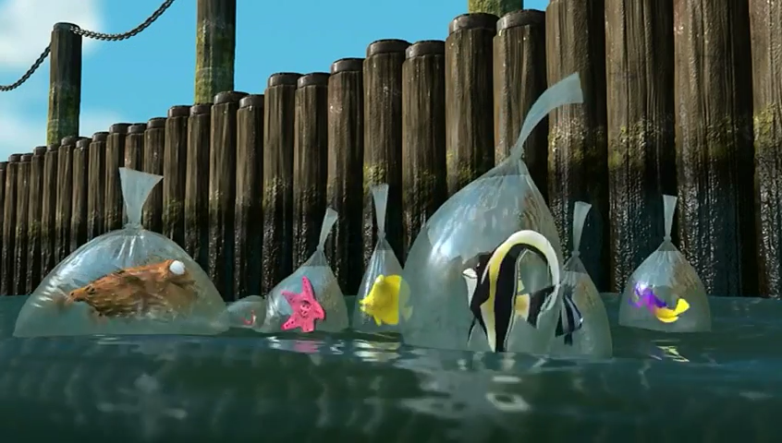
Now What ?
Finding Nemo © 2003. Walt Disney Pictures & Pixar Animation Studios

Slide 14
Design Patterns: Padrões de Projetos ao Resgate

Slide 15
Enfim os padrões de projetos 🙏
Dessa experiência de vários desenvolvedores em modelar soluções para problemas rotineiros nasceram os padrões de projetos.
“Um padrão de projeto representa a descrição de um problema e uma solução amplamente testada, que pode ser reutilizada inúmeras vezes, inclusive com modificações” [GoF].

Slide 16
Enfim os padrões de projetos 🙏
Como uma receita de bolo..
não pra algoritmos...
mas pra modelar soluções OO

Slide 17

Popularizados na engenharia de software pelo livro “Padrões de Projeto: Soluções reutilizáveis de software orientado a objetos” (1994)

Slide 18
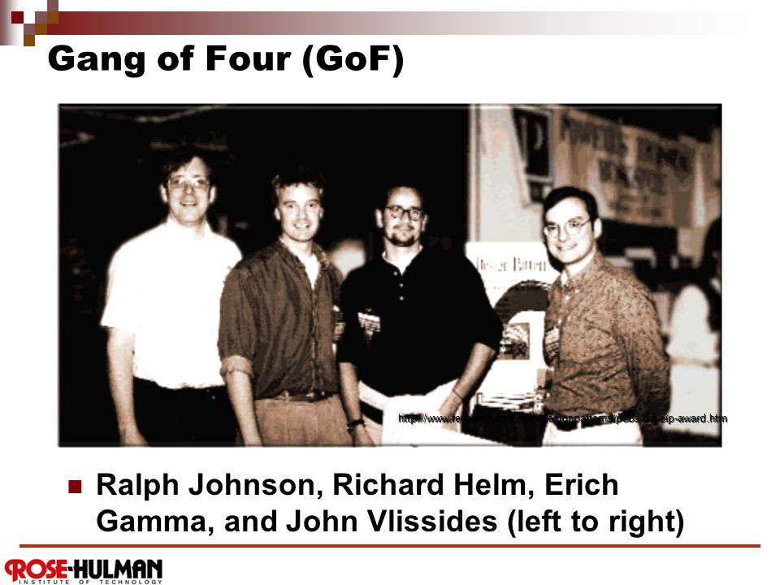

Slide 19
Outros autores importantes
Kent Beck: precursor do TDD e Extreme Programming (XP)
Martin Fowler: popularizou e catalogou o processo de Refactoring

Slide 20
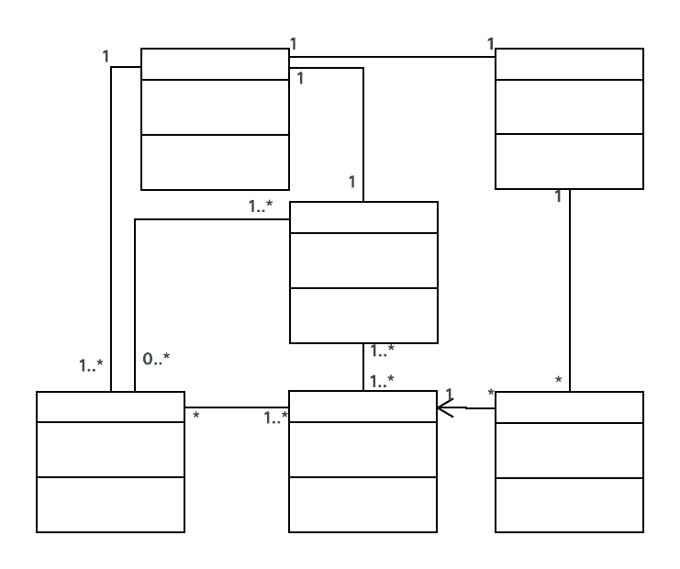
O que deve-se saber sobre um padrão
Nome do padrão
Problema que ele resolve
Modelagem normalmente utilizada
Prós e contras: usados para tomada de decisão

Slide 21

Soluções que muitas vezes podem ser usadas diretamente, sem modificações
Img: pixy.org

Slide 22
Vocabulário comum para desenvolvedores, facilitando comunicação e leitura de código
Img: pixy.org

Slide 23
Factory, Singleton, Adapter, etc: iniciados em padrões já sabem do que estamos falando
Img: pixy.org

Slide 24
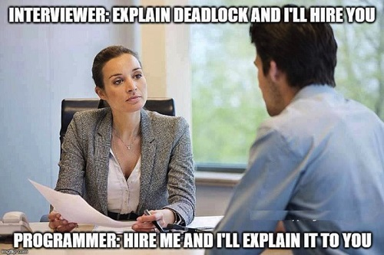

Slide 25
Essencial para engenheiros de software
Img: pixy.org

Slide 26
Usar na construção de bibliotecas, APIs, frameworks, etc, torna o projeto melhor estruturado
Img: pixy.org

Slide 27
você entenderá melhor seu código e de outros projetos
Img: pixy.org

Slide 28
poderá contribuir pra comunidade Open Source e ganhar experiência
Img: pixy.org

Slide 29
facilita a manutenção e evolução do código
Img: pixy.org

Slide 30
juntos com os inúmeros princípios de engenharia, é uma forma de evitar Apodrecimento do Código (formalmente Erosão de Software)
Img: pixy.org

Slide 31
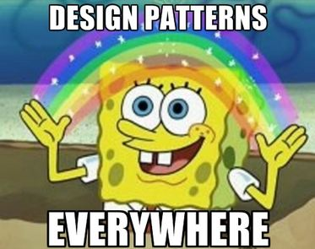
Mas...

Slide 32
Identificar a aplicação de Design Patterns requer prática
Implementar e usar corretamente também
Não é porque existe um padrão pra um problema, que obrigatoriamente deve ser usado

Slide 33
Se o problema é simples, o uso de um padrão pode complicar
Devs podem dizer que o padrão trará benefícios
... mas que não são requisitos do seu sistema

Slide 34
Alguns princípios
KISS: Keep It Simple Stupid (Mantenha isto simples estúpido)
YAGNI: You aren’t gonna need it (Você não vai precisar disso)

Slide 35
Adaptar um padrão às necessidades do sistema também requer experiência
Cuidado com a “Pattern-ite”

Slide 36
Exemplos de pontos negativos
Possível maior número de classes a implementar.
Isso leva a maior número de objetos em memória.

Slide 37
Categorização (gof)
Criacionais
Instancia objetos, desacoplando o cliente¹ da forma como determinados objetos são instanciados.
Usado, e.g., quando o processo de instanciação é complexo
¹Classe que utiliza outra classe. Quando classe A usa B, A é cliente de B.
Imagens: twistedsifter.com / giphy.com / Rishikesh Structural Solution

Slide 38
Categorização (gof)
Comportamentais
Definem como classes interagem e distribuem responsabilidades
Aderem ao Single Responsibility Principle (SRP): Princípio da Responsabilidade Única
SRP é um dos 5 princípios SOLID. [ASDPPP]
Imagens: twistedsifter.com / giphy.com / Rishikesh Structural Solution

Slide 39
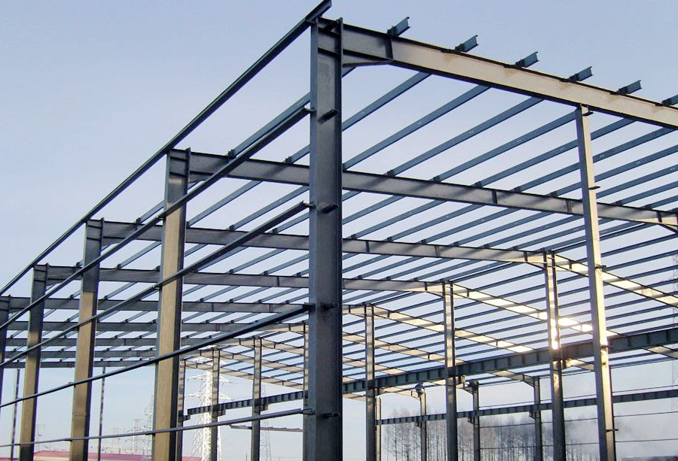
Categorização (gof)
Definem estruturas que facilitam a utilização de determinadas classes e a extensão de forma independente
Conjunto de classes representando uma estrutura
Padronizar estrutura e esconder a complexidade de interação com certas classes
Estruturais
Imagens: twistedsifter.com / giphy.com / Rishikesh Structural Solution

Slide 40
Categorização (gof)
Criacionais
Comportamentais
Estruturais
Imagens: twistedsifter.com / giphy.com / Rishikesh Structural Solution

Slide 41
Finalizando
Facilitar a organização e evolução do projeto porque:
”A única constante em desenvolvimento de software é a mudança”*
*Frase original do filósofo grego Heraclitus, adotada pela comunidade de desenvolvimento ágil de software. [FRS]

Slide 42
Finalmente, pra falar sobre a prática necessária em entender e aplicar padrões... com vocês, Venkat Subrumaniam 👏👏👏

Slide 43
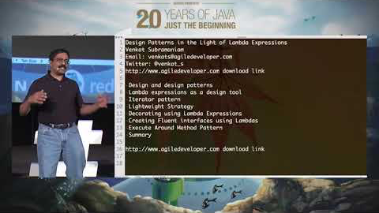
youtu.be/2fJwWB3arDA

Slide 44
Referências
Livro “Padrões de Projeto: Soluções reutilizáveis de software orientado a objetos”. Erich Gamma, Richard Helm, Ralph Johnson, John Vlissides (Gang of Four, GoF ou Gangue dos Quatro) [GoF].
Livro “Use a Cabeça! Padrões de Projetos (Design Patterns)”. Eric Freeman & Elisabeth Freeman [UCPP].
* Livro “Padrões de Implementação: Um catálogo de padrões indispensável para o dia a dia do programador”, Kent Beck. [PI]
* Livro “Flexible, Reliable Software: Using Patterns and Agile Development”. Henrik B. Christensen, 2011. [FRS]
* Livro “Código Limpo: Habilidades Práticas do Agile Software”. Robert Martin, 2009. [CL]
* Livro “Agile software development principles, patterns, and practices”, Robert Martin, 2011 (Apresenta os princípios SOLID). [ASDPPP]
* Não tem na biblioteca.

